Slide 1
Hierarchia pamätí v počítači
Mgr. Ing. Martin Butkovský

Slide 2
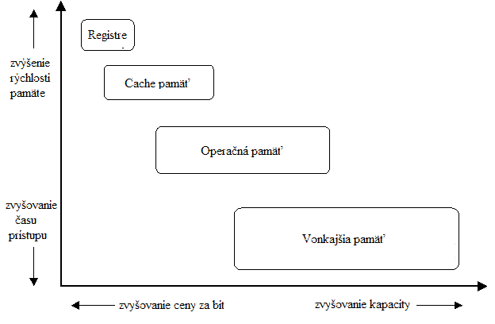
Hierarchia pamätí v počítači
pamäťové zariadenia v počítačoch je možné zoskupiť v závislosti od času ich prístupu a ich „vzdialenosti“ od procesora (presnejšie od aritmeticko-logickej jednotky a riadiacej jednotky)
graf hierarchie pamätí je znázornený na
obrázku:
Y os zodpovedá rýchlosti pamäte a
času prístupu
X os zodpovedá kapacite pamätí a
cene za bit

Slide 3
Hierarchia pamätí v počítači
Registre
veľmi nízka doba prístupu
veľmi malá kapacita (v bitoch)
veľmi vysoká cena za bit
veľmi vysoká rýchlosť
Cache pamäť
nízka doba prístupu
malá kapacita (v kB)
vysoká cena za bit
vysoká rýchlosť

Slide 4
Hierarchia pamätí v počítači
Operačná pamäť
stredná doba prístupu
veľká kapacita (v GB)
nízka cena za bit
stredná rýchlosť
Vonkajšia pamäť
vysoká doba prístupu
veľmi veľká kapacita (v TB)
veľmi nízka cena za bit
veľmi nízka rýchlosť

Slide 5
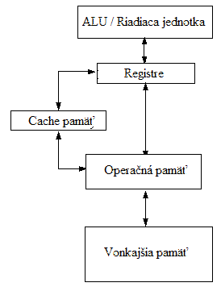
Hierarchia pamätí v počítači
Schéma možnej výmeny dát medzi rôznymi úrovňami hierarchie pamätí je znázornená na obrázku.

